Slide 1
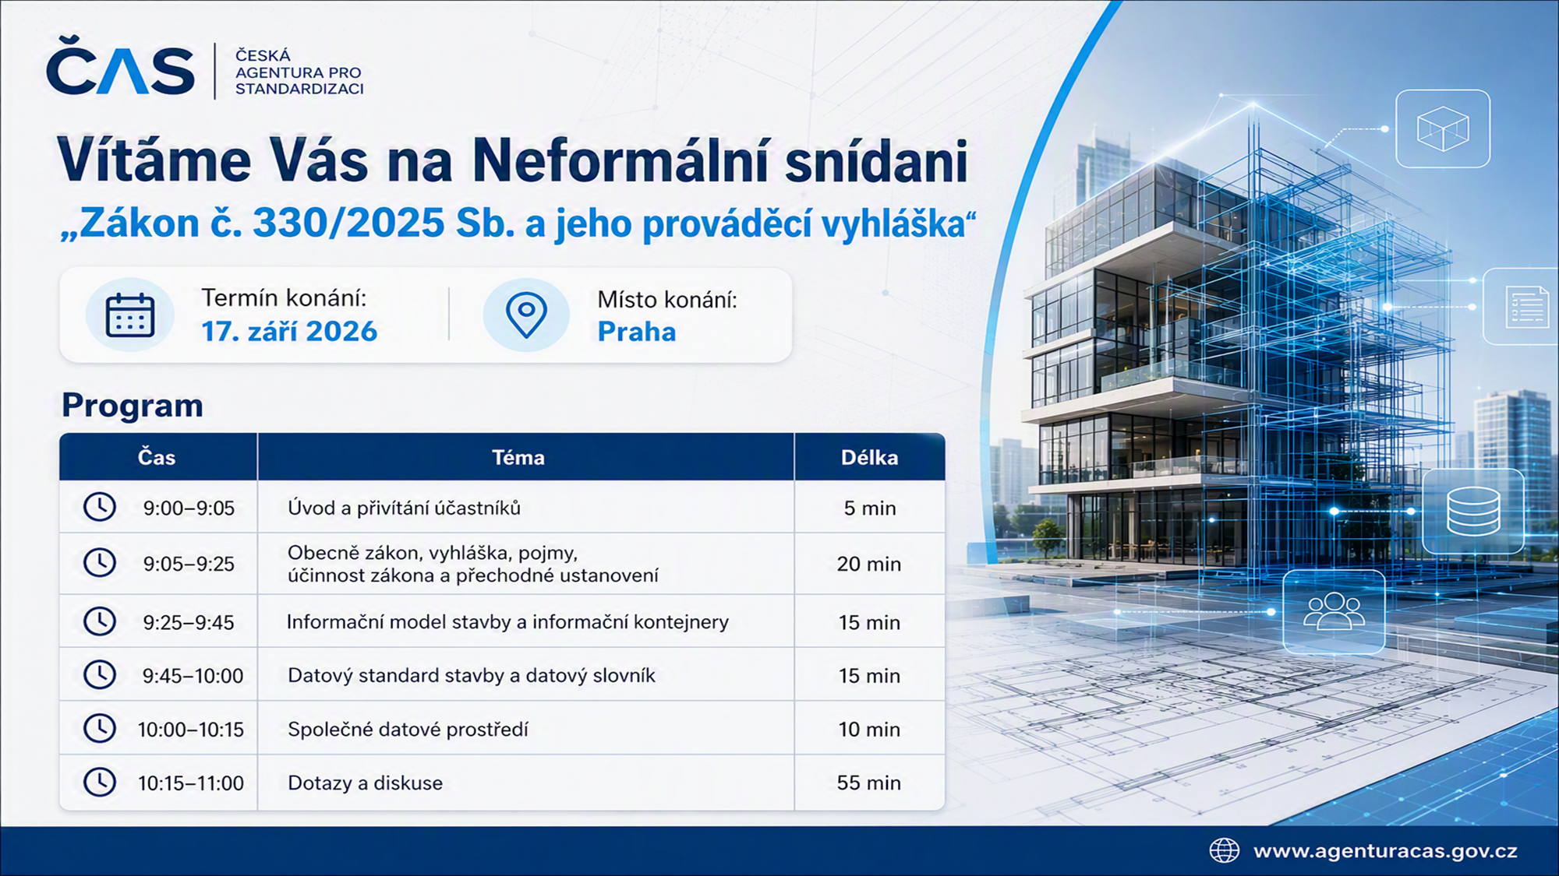


Slide 2
Struktura zákona č. 330/2025 Sb.
Úvodní ustanovení (předmět a účel zákona, vymezení pojmů)
Informační model stavby (povinné osoby, povinnost pořídit informační model stavby, výjimky z jeho pořizování, obsah informačního modelu stavby, informační kontejner, datový standard stavby, společné datové prostředí, kompetence MPO)
Informační model vystavěného prostředí (základní model, jeho doplněk, vedení údajů důležitých z hlediska obrany státu a bezpečnosti, přístup k obsahu informačního modelu vystavěného prostředí)
Přestupky
Zmocňovací a přechodná ustanovení (MPO, ČÚZK)
Změny souvisejících předpisů (změna zákona o technických požadavcích na výrobky)
Účinnost - 1. 1. 2027 zákon jako celek 1. 1. 2027,
- 1. 1. 2030 část první, hlava III (vystavěné prostředí),
- 1. 1. 2032 § 7 odst. 2 písm. e) a § 7 odst. 3 (informační kontejner pro účel převzetí, užívání a údržby stavby nabyté jinak než výstavbou, informační kontejner skutečného stavu stavby).

Slide 3
Připravovaná novela I.
Novela stavebního zákona a souvisejících předpisů
(sněmovní tisk č. 67), zasláno k podpisu prezidenta
Propojení zákona o BIM a stavebních postupů (KPN)
§ 271 odst. 1 návrhu novelizace stavebního zákona
„Dále se do evidence elektronických dokumentací vkládá informační kontejner pro povolení stavby a informační kontejner pro kolaudaci stavby ve strojově čitelném formátu, stanoví-li tak jiný právní předpis⁸²⁾.“.
§ 7 odst. 5 návrhu novelizace zákona o BIM
„(5) Informační kontejner podle odstavce 2 písm. a) se vkládá do evidence elektronických dokumentací podle stavebního zákona, a to nejpozději s podáním žádosti o povolení záměru⁵⁾. Informační kontejner podle odstavce 2 písm. c) se vkládá do evidence elektronických dokumentací podle stavebního zákona, a to nejpozději s podáním žádosti o vydání kolaudačního rozhodnutí.“

Slide 4
Připravovaná novela II.
Další rozvolnění náběhu povinností dle zákona o BIM
§ 18 návrhu novelizace zákona o BIM
„V případě, že dokumentace pro povolení stavby byla zpracována přede dnem nabytí účinnosti tohoto zákona a zadávací řízení pro veřejnou zakázku na zhotovení stavby bude bylo zahájeno do 5 let ode dne nabytí účinnosti tohoto zákona, nemusí povinná osoba pořídit pro tento záměr informační model stavby a informační kontejner podle § 7 odst. 2 písm. a) až c) d). V případě takové stavby pořídí povinná osoba informační model stavby a informační kontejner podle § 7 odst. 2 písm. d) nejpozději ke dni převzetí stavby pro její užívání.“
Tzn. ruší se povinnost ke dni převzetí stavby pro její užívání pořídit pro výše uvedený záměr informační kontejner pro převzetí, užívání a údržby nové stavby.
Navrhovaná účinnost 1. ledna 2027, tzn. ke dni účinnosti zákona o BIM.

Slide 5
§ 6 odst. 4 Zákona č. 330/2025 Sb.
„Podrobnosti obsahu a pravidla pro tvorbu informačního modelu stavby stanoví prováděcí právní předpis.“
§ 3 a 4 Vyhlášky
§ 7 odst. 5 Zákona č. 330/2025 Sb.
„Obsah, rozsah a strukturu informačního kontejneru pro jednotlivé účely podle odstavců 2 a 3 stanoví prováděcí právní předpis.“
§ 5 až 10 Vyhlášky
§ 8 odst. 1 Zákona č. 330/2025 Sb.
„Požadavky na obsah a tvorbu datového standardu stavby stanoví prováděcí právní předpis.“
§ 11 Vyhlášky
§ 9 odst. 4 Zákona č. 330/2025 Sb.
„Podrobné požadavky na společné datové prostředí stanoví prováděcí právní předpis.“
§ 12 Vyhlášky

Slide 6
Zákon č. 330/2025 Sb.
Vyhláška
Webové rozhraní DSS
Hlava I Úvodní ustanovení
Úvodní ustanovení
Dokumentace
§ 1 Předmět a účel zákona
§ 1 Předmět úpravy
Externí přístup k datovému slovníku – repositář
§ 2 Vymezení pojmů
§ 2 Vymezení pojmů
Dokumentace datového modelu datového slovníku
Hlava II Informační model stavby (IMS)
Pracovní postup doplňování slovníku a funkce off-line editoru
§ 3 Povinné osoby
Architektura datového standardu staveb
§ 4 Pořizování a udržování IMS
Informační model stavby
§ 5 Výjimky
§ 3 Obsah a tvorba IMS
§ 6 Obsah IMS
§ 4 Obsah rozsah a struktura IK
Nástroje pro IK
§ 7 Informační kontejnery (IK)
Datová část IK
Pravidla pro pojmenování souborů a specifikace metadat IK
(2) a) Povolení stavby
§ 5 Povolení stavby
Identifikační atributy informačního kontejneru
(2) b) Provádění stavby
§ 6 Provádění stavby
(2) c) Kolaudace stavby
§ 7 Kolaudace stavby
(2) d) Převzetí stavby (výstavbou)
§ 8 Převzetí stavby (výstavbou)
(2) e) Převzetí stavby (jinak)
§ 9 Převzetí stavby (jinak)
(3) Skutečný stav stavby
§ 10 Skutečný stav stavby
Uživatelské funkce
§ 8 Datový standard stavby (DSS)
Datový standard stavby
§ 11 (2) a) DSS – sestavení pomocí webového nástroje
§ 9 Společné datové prostředí
§ 11 Datový standard stavby
§ 11 (2) b) Datový slovník DSS – prohlížení obsahu
§ 10 Výkon státní správy
Společné datové prostředí
§ 11 (2) c) Datový slovník – doplnění nebo úprava
Hlava III IMVS, Hlava IV Přestupky
§ 12 Společné datové prostředí
§ 11 (2) d) Dokumentace IDS
Hlava V Zmocňovací a přechodná ustanovení
Závěrečná ustanovení
§ 11 (2) e) Dokumentace API DSS
Část 13 Účinnost
§ 13 Účinnost
Ověření struktury IFC

Slide 7
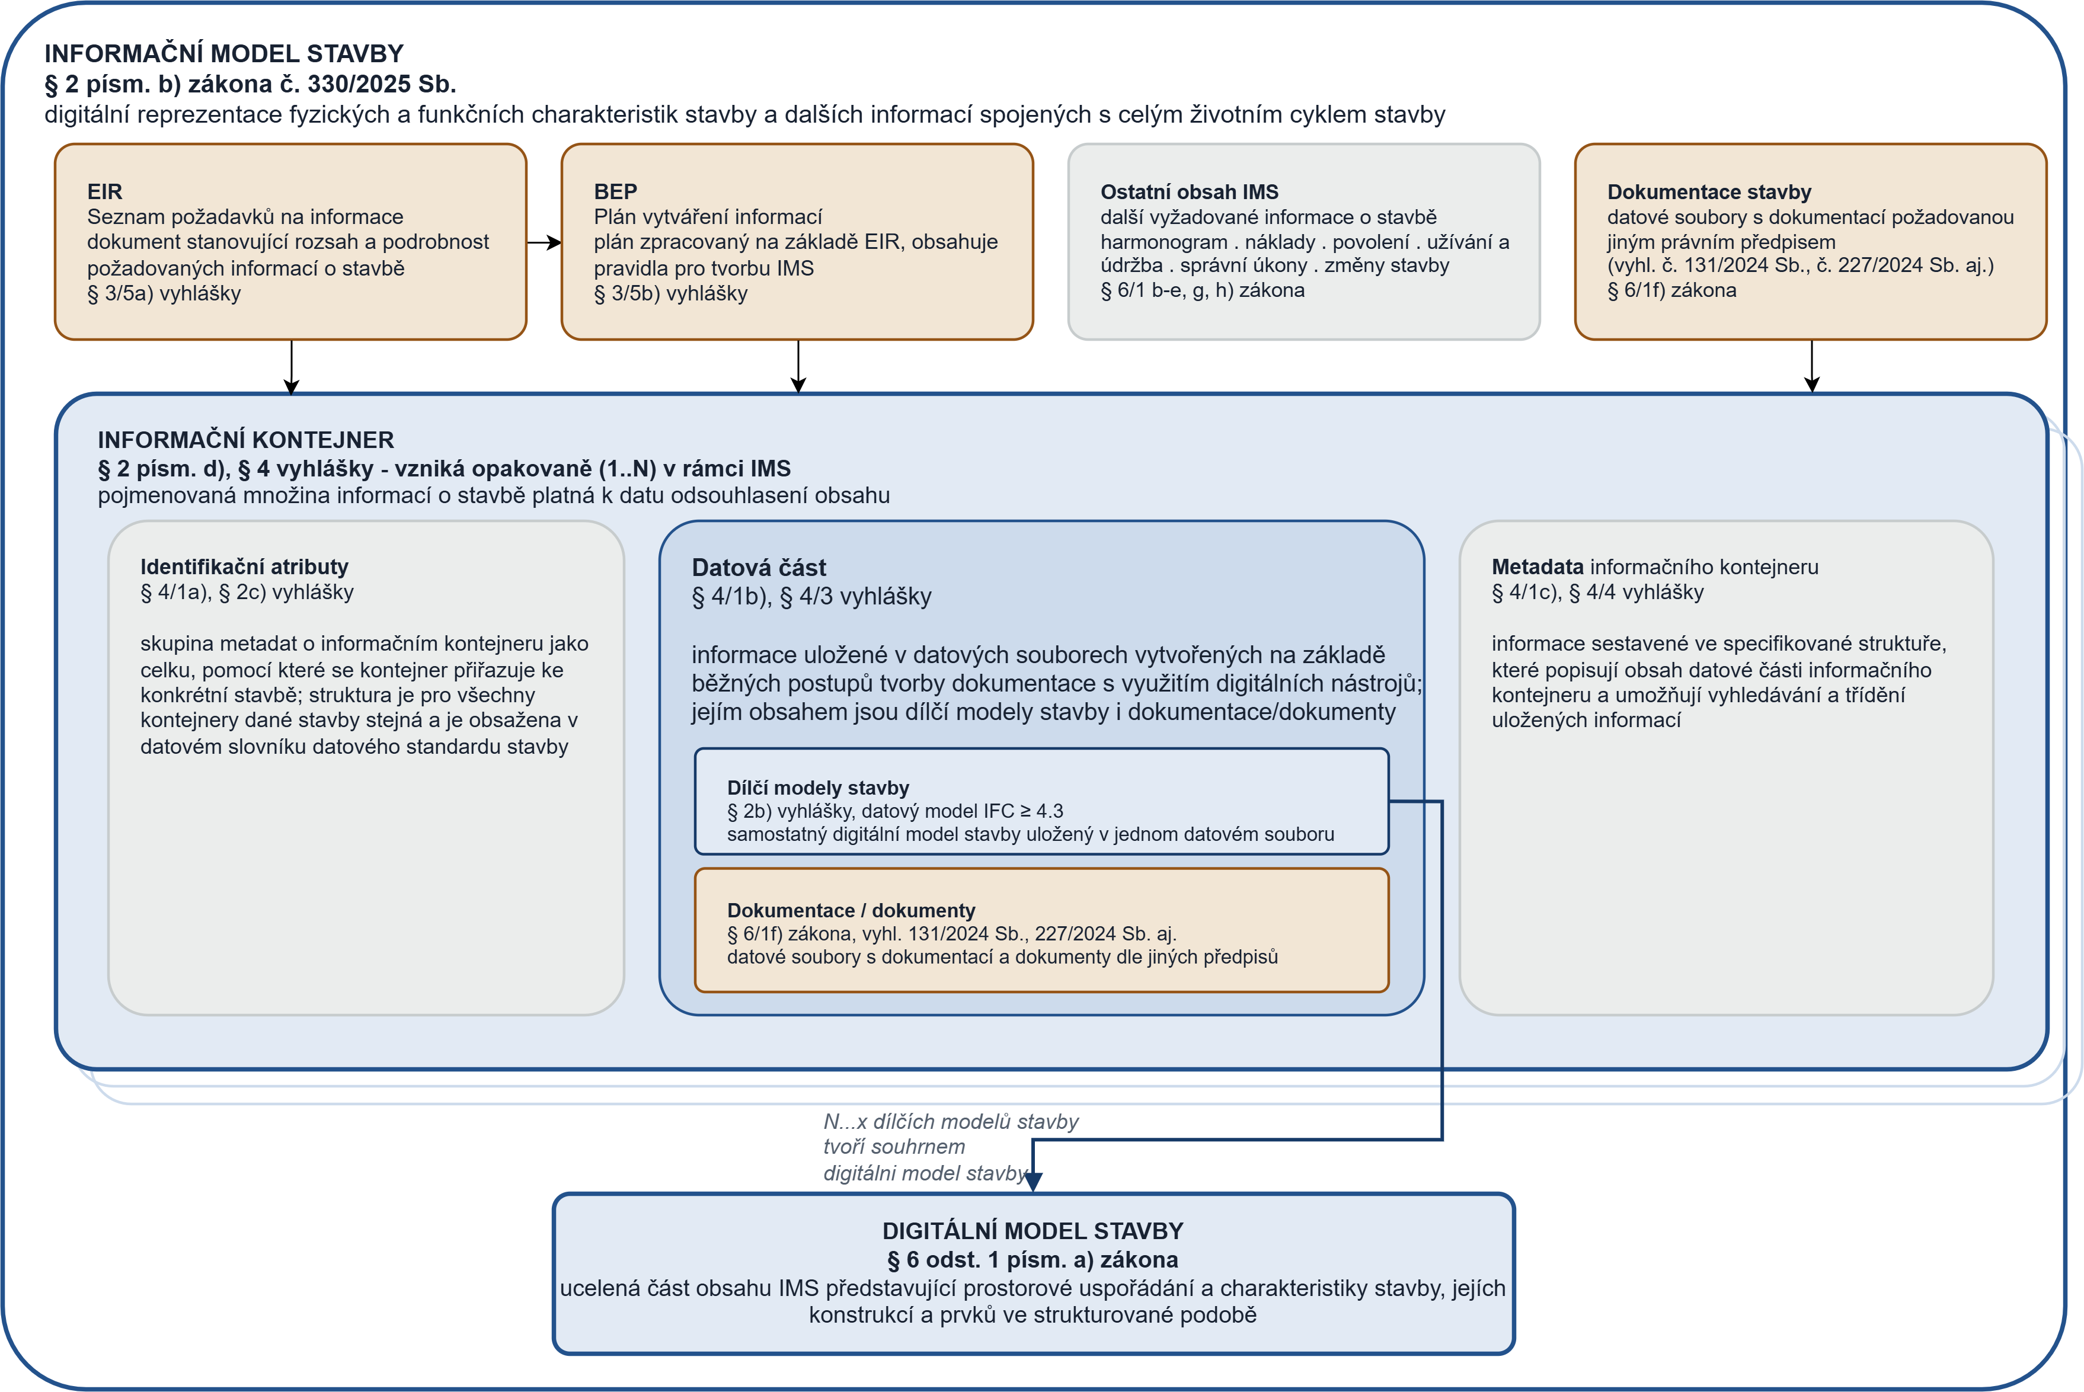

Slide 8

DATOVÝ STANDARD STAVBY
01
DSS, IMS, DiMS a RDS
Od požadavků na informace zadavatele k informacím o stavbě.
DSS
Požadavky na informace
Jaké požadavky na informace potřebujeme.
DiMS
Výběr
Dveře
Digitální model stavby.
Geometrie, vlastnosti, klasifikace a vazby.
Stavební předmět
Vlastnost
Požadavek
Dveře
Označení
Jednoznačná identifikace
IMS
Účel
Předání
Požární odolnost
Uvést hodnotu
Informační model stavby.
Propojené informace o stavbě.
Role
Umístění
Vazba na prostor
Zadavatel
Dokumentace
Připojit potřebné doklady
Zadavatel nejdříve určí,
co potřebuje vědět, kdy a proč.
Ilustrační zobrazení rozhraní
Proč
Stavební předmět
DiMS
IMS
DSS
RDS
Zadavatel
Shrnutí

Slide 9
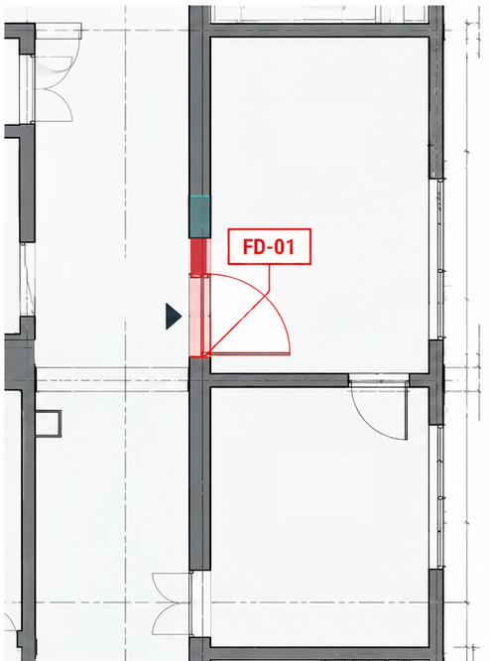
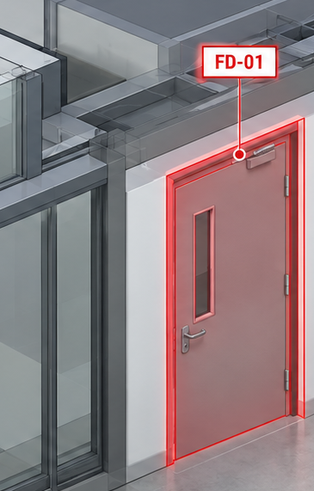
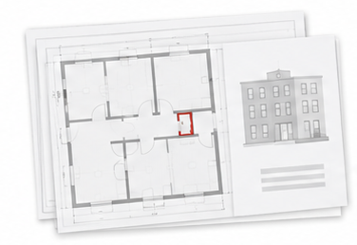


DATOVÝ STANDARD STAVBY
02
Jedny dveře. Více informací.
Stejný stavební předmět ve výkresu, v digitálním modelu i v dokumentaci.
VÝKRES
DiMS / IFC MODEL
DOKUMENTY A PROVOZ
Dokumentace
-QQC1 | FD-01
Výkresy, technický list
a montážní návod.
Kancelář
1.04
-QQC1 | FD-01
Doklady
Chodba
1.01
Prohlášení o vlastnostech
a doklady o předání.
Zasedací
místnost
1.05
Provoz a údržba
Termíny kontrol, výsledky
a související protokoly.
Poloha a označení stavebního předmětu
RDS: třída/aspekt –QQC
Projektová identifikace FD-01
Navázané podklady a historie
Ilustrační vizualizace. FD-01 = projektové označení; -QQC1 = ukázka produktového RD v dané struktuře.
Proč
Stavební předmět
DiMS
IMS
DSS
RDS
Zadavatel
Shrnutí

Slide 10
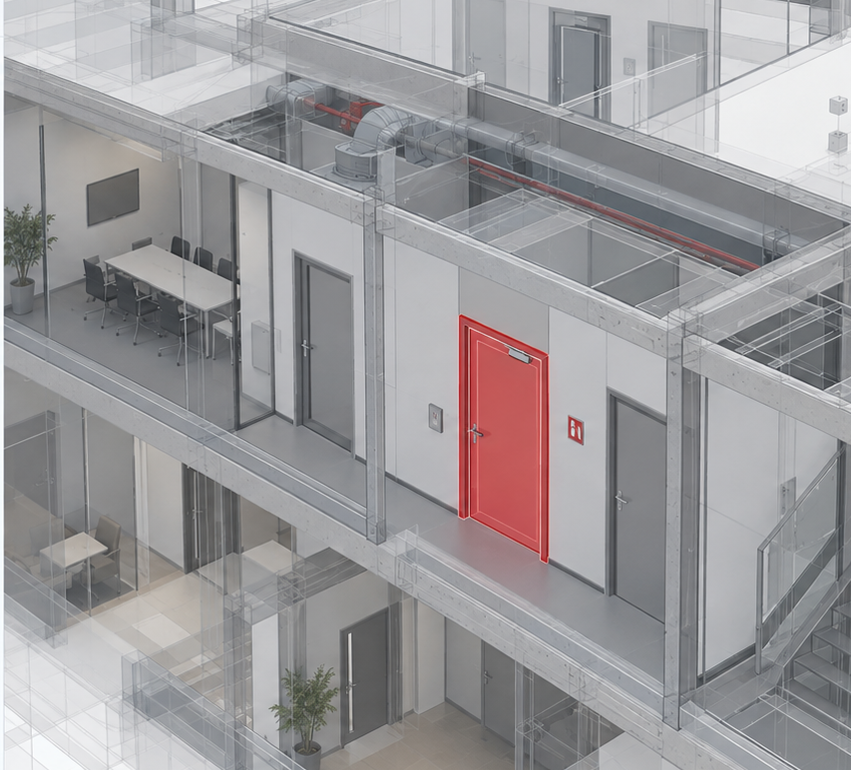
DATOVÝ STANDARD STAVBY
03
DiMS: geometrie, klasifikace a vazby
Objekt už v DiMS nese klasifikaci RDS, identifikaci, vlastnosti a vztahy k dalším objektům.
Model stavby
Vrstvy | Pohledy
ÚDAJE O VYBRANÉM PRODUKTU
Struktura modelu
-QQC1 | FD-01
Stavba
-QQC1 | FD-01
Třída IFC
IfcDoor
Hlavní budova
Klasifikace
Třída RDS
QQC - dveře
1. NP
Chodba
RDS produktový aspekt
-QQC1
Stěny
Dveře
Projektové označení
FD-01
Okna
Vazba na prostor
Chodba / 1. NP
Podlahy
Ilustrační zobrazení modelu a jeho údajů
Vazby existují už v DiMS. Proto jsou také součástí širšího IMS.
Proč
Stavební předmět
DiMS
IMS
DSS
RDS
Zadavatel
Shrnutí

Slide 11

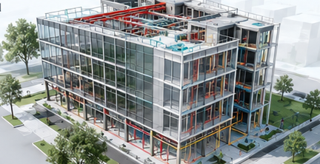
DATOVÝ STANDARD STAVBY
04
IMS: propojený celek informací
IMS zahrnuje DiMS s jeho vazbami i propojení s dokumentací, doklady a provozními informacemi.
IMS
Dokumentace
DiMS a související informační kontejnery
Údaje o objektech
Výkresy, návody
a technické listy.
Vlastnosti, označení
a vzájemné vazby.
Doklady
Provozní informace
Prohlášení, certifikáty
a protokoly.
Kontroly, údržba
a servisní historie.
DiMS / IFC model včetně vazeb
Vazby vytváříme už při návrhu. V rámci IMS je udržujeme a doplňujeme.
Proč
Stavební předmět
DiMS
IMS
DSS
RDS
Zadavatel
Shrnutí

Slide 12
DATOVÝ STANDARD STAVBY
05
Kde vstupuje datový standard stavby
DSS pomáhá sestavit požadavky na informace pro konkrétní účel, roli, milník a rozsah.
POTŘEBA
UIP
DATOVÝ SLOVNÍK
DSS
IK / IMS
Co potřebuje
zadavatel vědět, kdy
a proč.
›
Účel, role, milník
a potřebná
podrobnost.
›
Pojmy, vlastnosti,
významy
a jednotky.
›
Strukturované standardizované
požadavky
na informace.
›
Dodávané informace
v modelu, dokumentech
a datech.
Příklad otázky
Role DSS
Role webového rozhraní
Které údaje o požárních dveřích potřebujeme pro předání stavby a které pro provoz?
Vybrat informace pro daný účel, roli a milník. Ne požadovat všechno vždy o všem.
Pomoci požadavky na informace sestavit, přehledně zobrazit a dále používat.
Proč
Stavební předmět
DiMS
IMS
DSS
RDS
Zadavatel
Shrnutí

Slide 13
DATOVÝ STANDARD STAVBY
06
Dveře v DiMS: klasifikace a identifikace
QQC určuje třídu dveří. -QQC1 označuje konkrétní produktový výskyt; FD-01 zůstává projektovým označením.
-QQC1 | FD-01
KLASIFIKACE TŘÍDA RDS
QQC = dveře
Kód třídy podle třídicího schématu. Stejnou třídu může mít více dveří.
REFERENČNÍ OZNAČENÍ (RDS)
-QQC1 = konkrétní produktový výskyt
Znak - určuje produktový aspekt; číslo 1 rozlišuje výskyt v dané struktuře.
PROJEKTOVÉ OZNAČENÍ
FD-01 = identifikace v tomto příkladu
JEDEN KONKRÉTNÍ STAVEBNÍ PŘEDMĚT
Není to klasifikace RDS. V DiMS ji vedeme vedle třídy QQC a produktového RDS.
V DiMS: QQC (třída), -QQC1 (RDS), FD-01 (označení).
Třída QQC: dodané třídicí schéma. -QQC1 je ilustrační jednoúrovňové RD; úplné označení závisí na struktuře projektu.
Klasifikace říká, co objekt je. Referenční označení říká, který výskyt to je. Identifikace je daná projektem.
Proč
Stavební předmět
DiMS
IMS
DSS
RDS
Zadavatel
Shrnutí

Slide 14
DATOVÝ STANDARD STAVBY
07
Co potřebuje zadavatel
Srozumitelně popsat, jaké informace potřebuje pro návrh, realizaci, předání a provoz.
Při zadání
Při realizaci
Při předání
Při provozu
Jasně popsat požadované informace a jejich účel.
Kontrolovat požadovaný obsah, ne pouze množství odevzdaných dat.
Vědět, co patří do modelu, co do dokumentace a co do dalších kontejnerů.
Navázat informace na potřeby správy, evidence a údržby.
Od informační potřeby
ke konkrétnímu a kontrolovatelnému požadavku.
Proč
Stavební předmět
DiMS
IMS
DSS
RDS
Zadavatel
Shrnutí

Slide 15
DATOVÝ STANDARD STAVBY
08
Od požadavku k použitelným informacím
Jeden stavební předmět, několik pohledů a společné informační vazby.
Stavební předmět
Konkrétní věc, ke které se informace vztahují.
RDS
Klasifikace, referenční označení a zařazení ve struktuře.
DiMS / IFC
Objekt, jeho klasifikace RDS, identifikace, vlastnosti a vazby.
IMS
DiMS s jeho vazbami i další provázané informace a dokumenty.
DSS
Jaké informace pro daný účel a milník požadujeme.
Webové rozhraní
Nástroj pro sestavení a zobrazení požadavků na informace.
Základ doplnění RDS: IEC 81346-1:2022 a IEC 81346-2:2019.
DSS určuje požadavky. RDS klasifikuje a označuje. DiMS s vazbami je součástí IMS.
Proč
Stavební předmět
DiMS
IMS
DSS
RDS
Zadavatel
Shrnutí

Slide 16
CDE z pohledu Zákona o BIM
č. 330/2025 Sb. „Zákon o správě informací o stavbě a vystavěném prostředí“
Společné datové prostředí je dle Zákona „Soubor nástrojů a požadavků“
prostřednictvím kterých se obsah informačního modelu stavby
  Pořizuje a spravuje
  Předává (sdílí) prostřednictvím API
Které evidují transakční protokoly chráněné proti zpětným změnám
A to v průběhu celého životního cyklu stavby

Slide 17
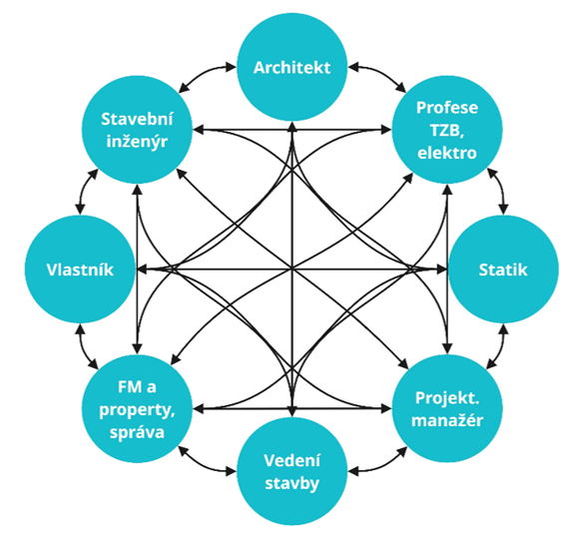
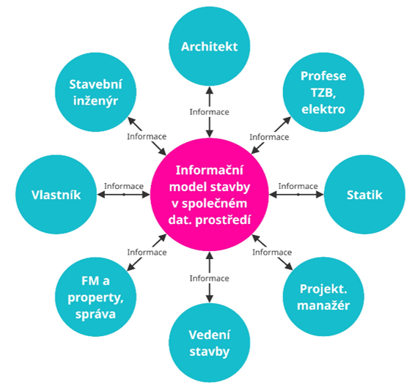
CDE – místo jediné pravdy
informačním modelem stavby IMS se rozumí digitální reprezentace fyzických a funkčních charakteristik stavby a dalších informací spojených s celým životním cyklem stavby
CDE představuje centralizovaný informační systém jako zdroj informací a místo spolupráce pro všechny účastníky:
Poskytuje řízený a kontrolovaný přístup k IMS
Spravuje IMS ve strukturované podobě v souladu s nastavenými pravidly
Spravuje IMS na jednom místě

Slide 18
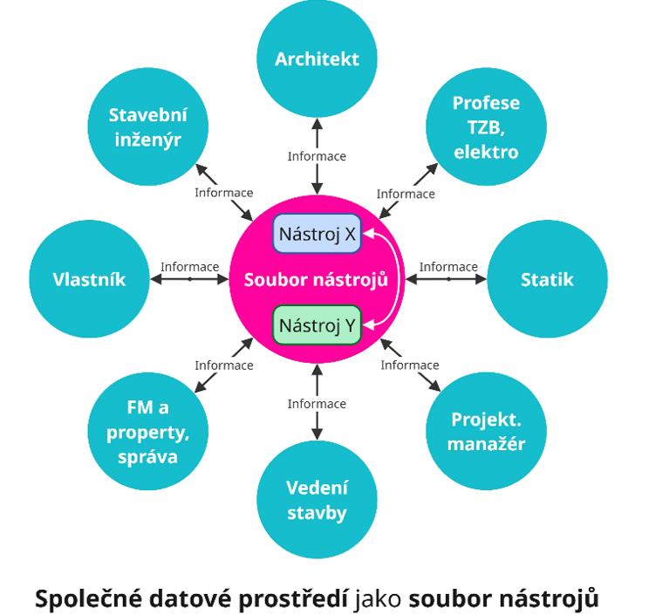
CDE - soubor nástrojů a požadavků
a požadavků, prostřednictvím kterých se uchovává, spravuje a sdílí obsah informačního modelu stavby nebo jeho částiSpolečným datovým prostředím se rozumí soubor nástrojů
Různé fáze živ. cyklu = specifické nástroje
→ za účelem předávání informačního kontejneru nutná jejich integrace (rozhraní pro programování API)

Slide 19
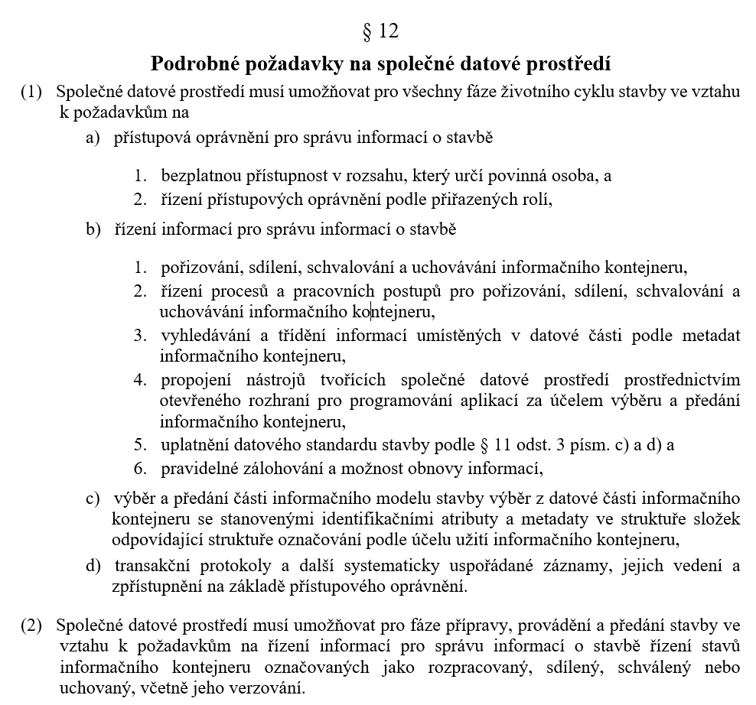
Vyhláška k Zákonu (znění k 09/2026)

